Slide 1
«Выше всех поучений и правил, как правильно жить, Две основы достоинства я предпочел утвердить: Лучше вовсе не есть ничего, чем есть что попало; Лучше быть в одиночестве, чем с кем попало дружить». Омар Хайям

Slide 2
Американская кухня. Традиционные американские блюда

Slide 3
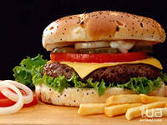
Чисбургер

Slide 4
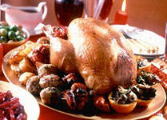
Индейка

Slide 5
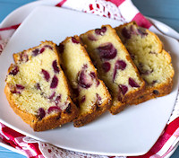
Вишнёво-миндальный кекс

Slide 6
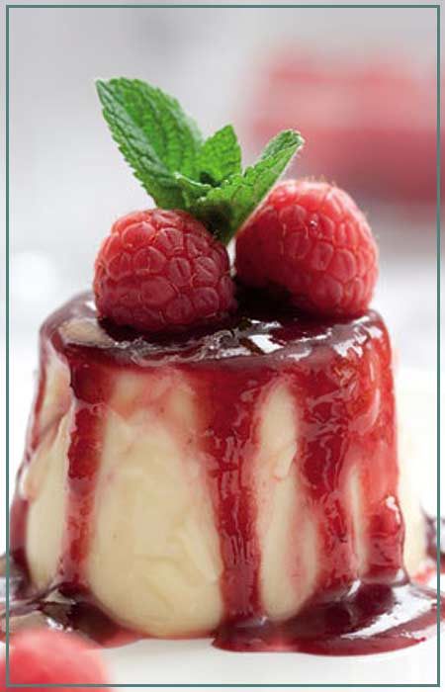
Малиновое желе

Slide 7
Энергетические напитки

Slide 8
Американская кухня
Достоинства
Недостатки
Много фруктов и овощей – свежих и замороженных.
Преобладает высококалорийная пища.
Популярны многослойные бутерброды с ветчиной, беконом, паштетом, часто используемые закуски (например, ломтики жаренного картофеля содержат избыток жира и соли).
Распространены полуфабрикаты.

Slide 9
Капустный салат с черносливом Способ приготовления и грецкими орехами
Ингридиенты:
Капуста белокочанная – ½ шт.
Морковь – 1 шт.
Чернослив без косточек – 100 г
Орехи грецкие очищенные – 100 г
Лайм – 1 шт.
Майонез – 2 столовые ложки
Способ приготовления
1. Чернослив вымыть и замочить в теплой воде на 10 минут. Капусту очистить от верхних грубых листьев, разрезать пополам и удалить кочерыжку. Листья тонко нашинковать. Морковь очистить, натереть на крупной терке.
2. Смешать капусту с морковью, полить соком лайма, посолить и как следует, с силой перетереть.
3. Чернослив отбросить на дуршлаг, нарезать небольшими кусочками. Орехи порубить в крупную крошку. Добавить в капусту чернослив, орехи и цедру лайма. Перемешать и поставить в холодильник на 20 минут. Перед подачей заправить майонезом.

Slide 10
Итальянская кухня. Традиционные итальянские блюда

Slide 11
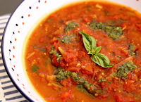
Суп с жареными помидорами

Slide 12
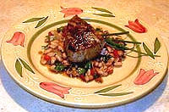
Тунец с белой фасолью

Slide 13
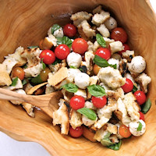
Салат Панцанелла

Slide 14
Пицца

Slide 15
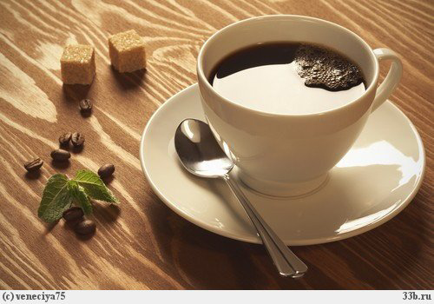
Кофе

Slide 16
Итальянская кухня
Достоинства
Недостатки
Много говядины, телятины, сливочного масла и сливок.
Кухня богата мучными изделиями (сложными углеводами), овощами, фруктами и рыбой.
Довольно высокое содержание жира в пище.

Slide 17
Cпагетти по-итальянски Способ приготовления
Ингредиенты:
- 300 г спагетти
- 250 г помидоров
- 1 пучок базилика
- 2 маленьких зубчика чеснока
- 1 небольшой жёлтый перец
- оливковое масло
- 50 г сыра пармезана
Способ приготовления
Мелко нарезать перец
Нарезать помидоры
Мелко нарезать чеснок
Поджарить чеснок на сковородке
Добавить перец к чесноку и немножко прожарить
Сварить спагетти
К прожаренному чесноку и перцу добавить вареные спагетти
Добавить помидоры и немного потушить
Натереть сыр пармезан на средней терке
Готовое спагетти по-итальянски посыпать натертым пармезаном

Slide 18
Индийская кухня. Традиционные индийские блюда

Slide 19
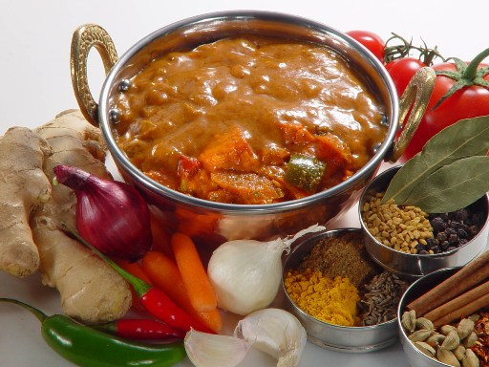
Суп-пюре по-индийски

Slide 20
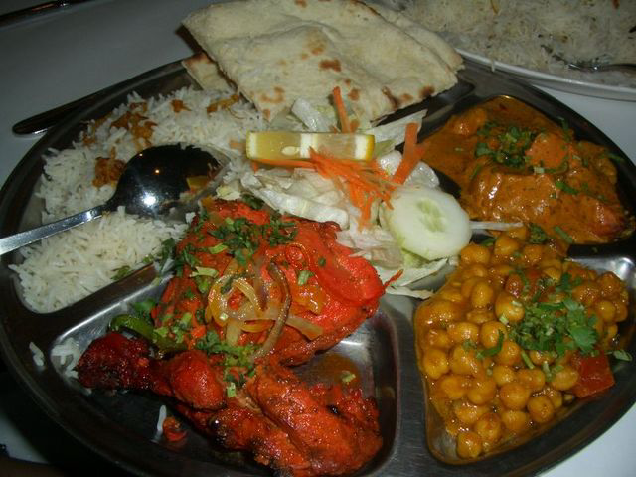
Индийский комплексный обед

Slide 21
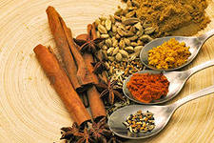
Специя карри

Slide 22
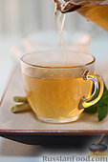
Имбирный чай

Slide 23
Печенье «Нан хати»

Slide 24
Индийская кухня
Недостатки
Достоинства
Богата овощами, бобовыми и
кисломолочными продуктами.
Следует учитывать, что многие индийские блюда пропитаны сливочным или кокосовыми маслами, содержащими высокий процент с добавлением мёда, мучные изделия (хлеб).

Slide 25
Десерт «Нежные колечки» Способ приготовления
Ингредиенты:
1 банка ананасов (кольцами);
500г слоеного теста;
сахарная пудра;
1 яйцо;
1 ст. ложка молока (3,2% жирности)
Способ приготовления
Тесто раскатать, нарезать полосками шириной 1,5 см, обернуть им кольца ананасов.
Выложить кольца на противень, застеленный пергаментной бумагой.
Взбить яйцо, добавить молоко. Смазать данной смесью колечки.
Отправить кольца в предварительно разогретый духовой шкаф на 15-20 минут, при температуре 200 градусов.
Выложить на блюдо, посыпать сахарной пудрой.

